Slide 1
Data Science Day 3
Dplyr / Tidyr
install.packages(c(“dplyr”,”tidyr”), dep=T)
library(dplyr)
library(tidyr)
select() | select columns
filter() | filter rows
arrange() | re-order or arrange rows
mutate() | create new columns
summarise() | summarise values
group_by() | allows for group operations in the “split-apply-combine” concept
%>% | перенаправление потоков
gather() | converts wide data to longer format
spread) | converts long data to wider format
unite() | combines two or more columns into a single column
separate() | splits one column into two or more columns

Slide 2
Задание 1
Задание: изучить данные в файле DataDay3.csv, для этого кроме предложенных вами методов необходимо выполнить:
Записать данные в data frame;
Изучить структуру;
Исправить ошибки в данных;
Построить коробчатые диаграммы и гистограммы;
Добавить колонку с плотностью населения.
Необходимо ответить на такие вопросы:
Есть ли пропущенные значения? Если есть, то заменить средним.
Какая страна с самым большим Валовым внутренним продуктом на 1 человека (ВВП); какая с самой маленькой площадью?
В каком регионе средняя площадь страны наибольшая?
С каким _{населением} чаще всего встречаются страны в мире? В Европе?
Совпадает ли в каком-то регионе среднее и медиана ВВП?
Вывести топ 5 стран и 5 последних стран по ВВП и по количеству СО2 на душу населения, сделать выводы.

Slide 3
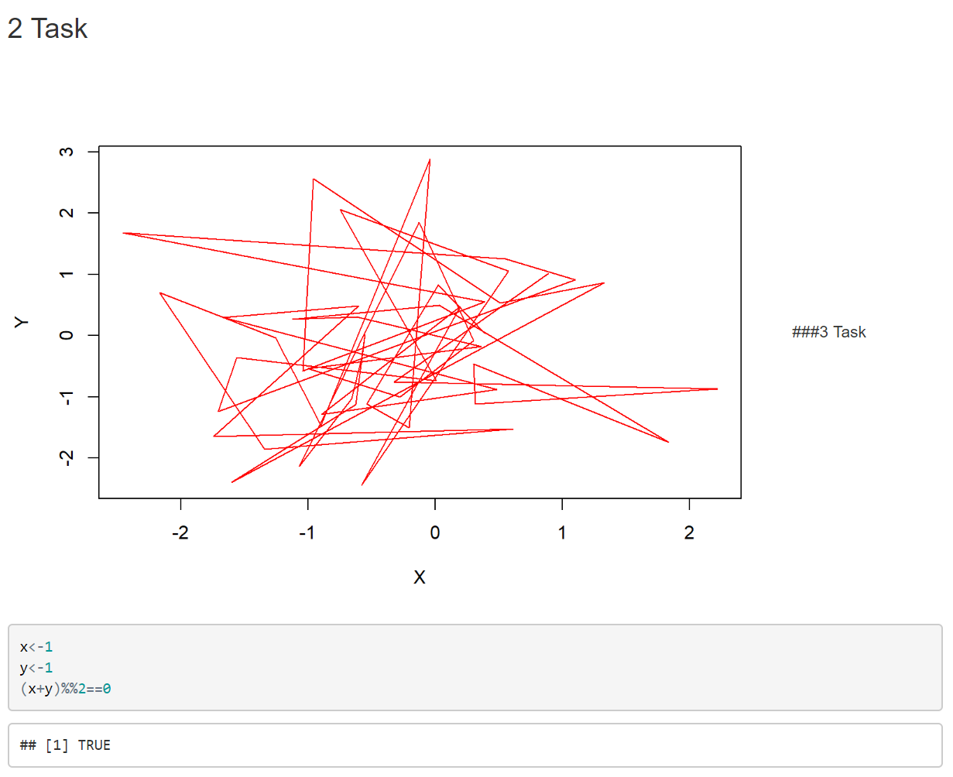
R Markdown
Link: https://rmarkdown.rstudio.com/
install.packages("rmarkdown“, dep=T)

Slide 4
Задание 2
Создать массив случайных чисел на 100 элементов.
Создать массив факторов для описания данного массива, в котором будут след. категории:
First – для значений массива, которые меньше среднего значения минус 2 стандартных отклонения;
Third – для значений массива, которые больше среднего значения плюс 2 стандартных отклонения;
Second – все остальные.
2. Оформить задания слайда 2 в отчет R Markdown.

